Slide 1


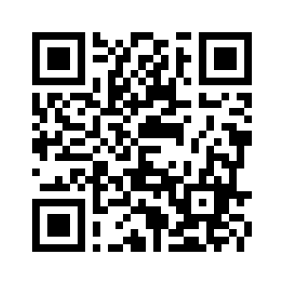
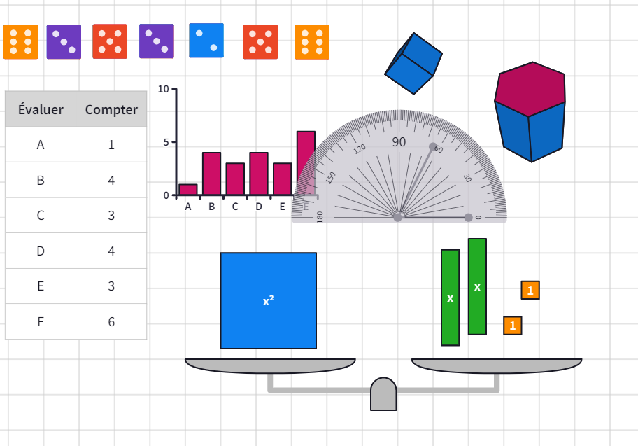

Manipulation virtuelle
avec Polypad
monurl.ca/polypad17fevrier
Service national
DOMAINE DE LA MATHÉMATIQUE,
DE LA SCIENCE ET TECHNOLOGIE
17 février 2023
CSS des Hauts-Bois-de-l’Outaouais
Cette présentation est mise à disposition par le RÉCIT MST, sauf exception, selon les termes de la Licence CC, 2022.

Slide 2

Manipulation virtuelle
avec Polypad
Polypad de Mathigon est une application gratuite en ligne utilisée comme outil de manipulation virtuelle pour la géométrie, les opérations sur les nombres, les fractions, l’algèbre, la probabilité et la statistique. Cette application s’utilise aussi bien au TNI que sur les appareils de vos élèves (primaire, secondaire et FGA). Cet atelier vous permettra de découvrir son potentiel en explorant ses différents outils dynamiques et ses multiples ressources.
monurl.ca/polypad17fevrier
Cette présentation est mise à disposition par le RÉCIT MST, sauf exception, selon les termes de la Licence CC, 2022.
Notes:
https://monurl.ca/polypad17fevrier

Slide 3


Cet atelier est enregistré.

Slide 4

Votre animateur
Luc Lagarde
luc.lagarde@recitmst.qc.ca
monurl.ca/polypad17fevrier

Slide 5

Plan de la rencontre
Pourquoi la manipulation virtuelle en mathématique?
Qu’est-ce que Mathigon?
Survol de l’outil Polypad
Exploration (Polypad)
Options de partage
Badge de participation
monurl.ca/polypad17fevrier

Slide 6
Pourquoi la manipulation virtuelle en mathématique?

Slide 7
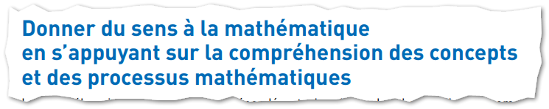

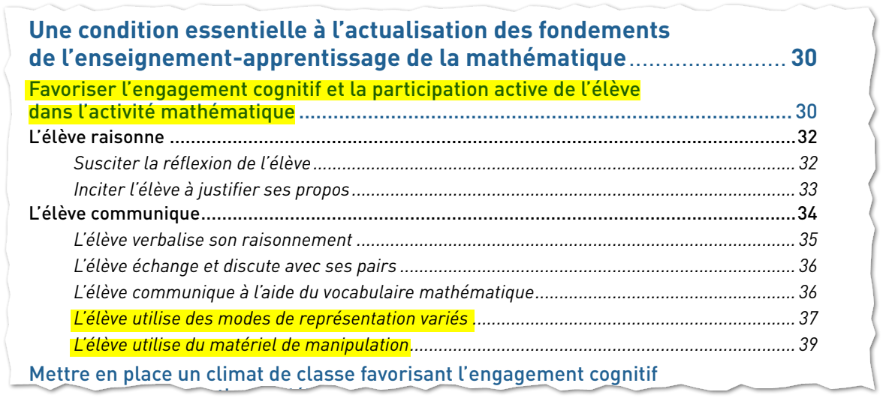
Référentiel d’intervention en mathématique
🔗Référentiel d'intervention en mathématique (août 2019)

Slide 8
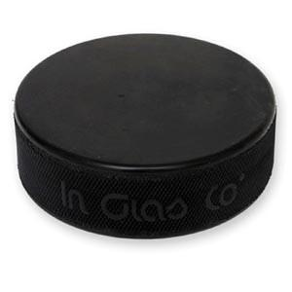

Référentiel d’intervention en mathématique
🟢 | 🟢 | 🟢 | 🟢 | 🔴
🔴 | 🔴
4 + 3 = 7
Concret
(matériel de manipulation)
Semi-concret
(dessin, schémas)
Abstrait
(symboles écrits)
Manipulation virtuelle
(manipulation et représentation avec possibilités étendues)
🔗Référentiel d'intervention en mathématique (août 2019)

Slide 9
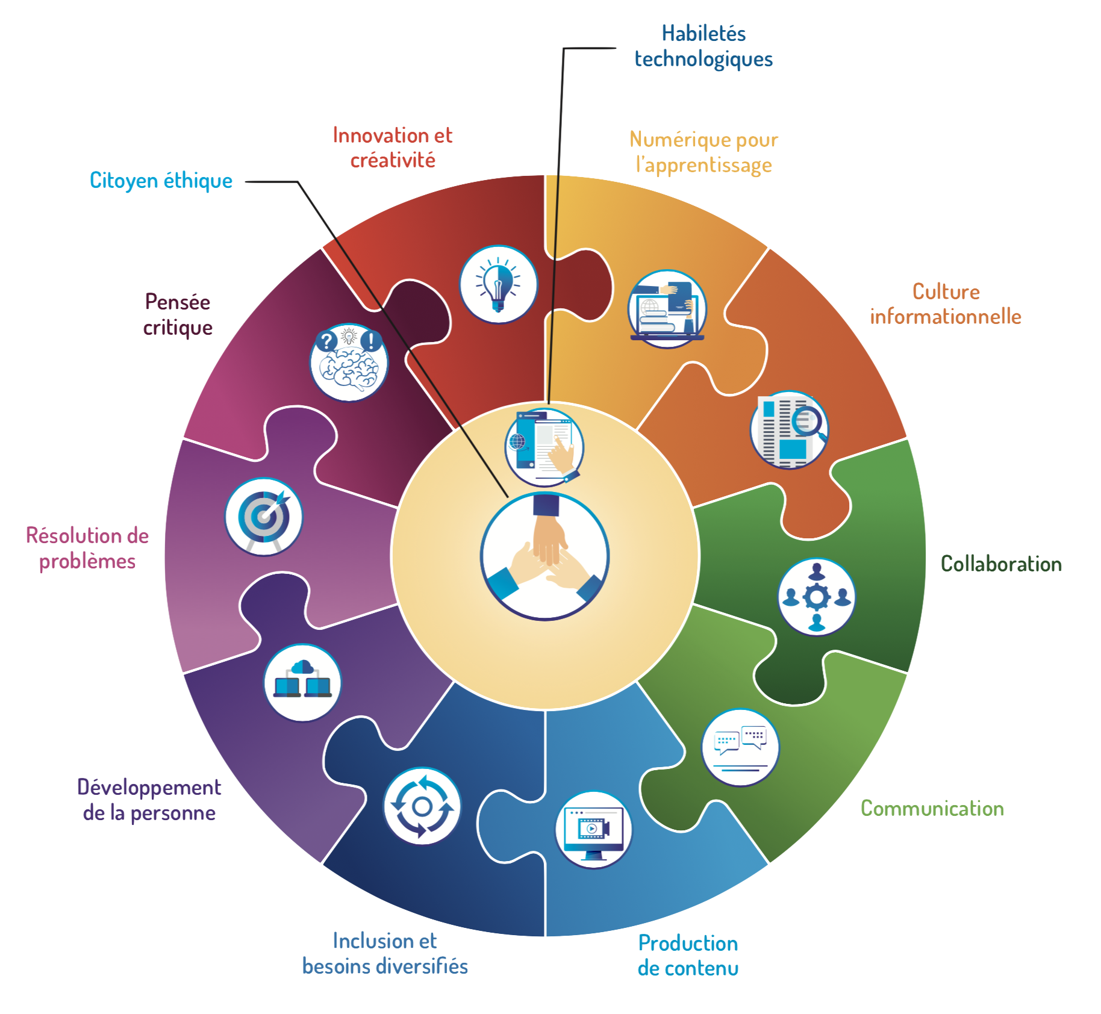
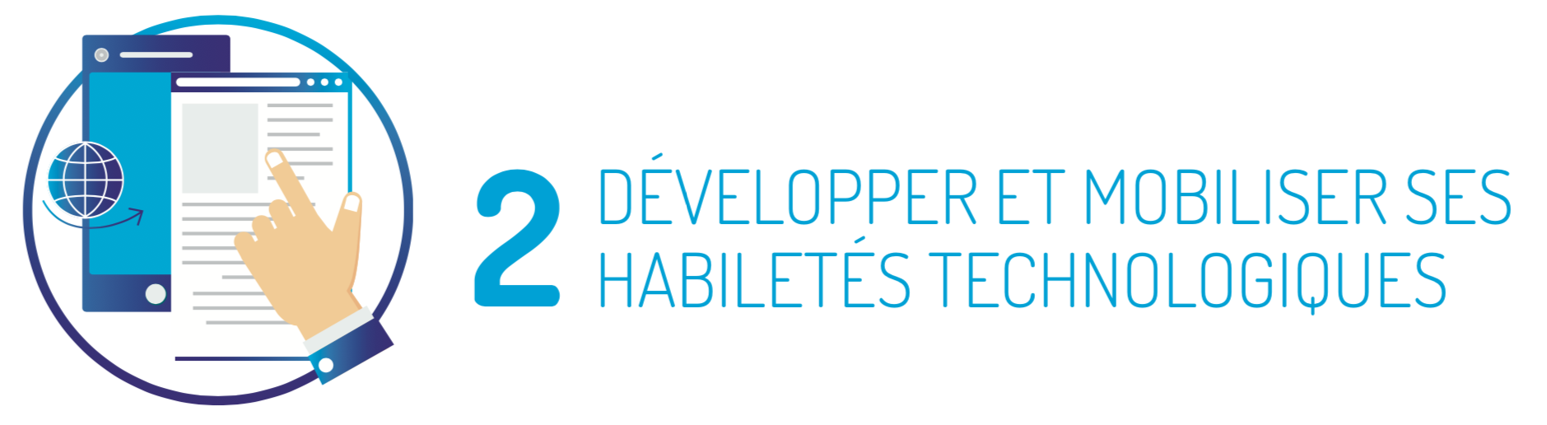


Les dimensions de la compétence numérique
🔗Cadre de référence de la compétence numérique

Slide 10
Qu’est-ce que Mathigon?

Slide 11


Mathigon
Toutes les ressources et outils sont accessibles gratuitement en ligne.
Certaines ressources sont disponibles en français.
Résumé de la mission de Mathigon
Favoriser un apprentissage actif par l’exploration et la découverte.
Offrir un parcours personnalisé à l’apprenant en adaptant le contenu selon son degré de connaissance.
Rendre le contenu des cours amusant et engageant.
mathigon.org

Slide 12
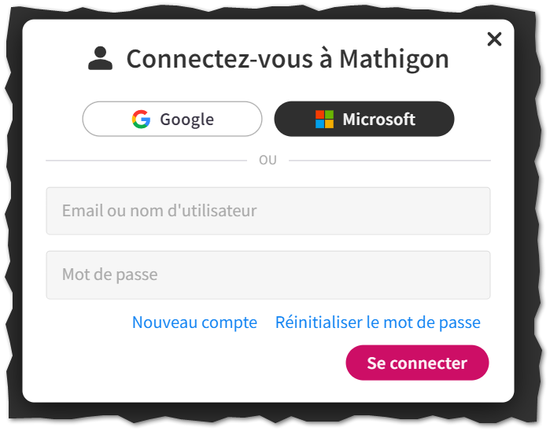
Les ressources…
Outil de manipulation virtuelle
Jeux, activités et ressources
Cours interactifs
Plan de cours et tâches
Gratuit
Enregistrement et partage des canevas
Tableau de bord de l’enseignant (ou de l’élève)
Possibilité de jumeler avec Google Classroom
Générateur de questions dans Polypad pour l’enseignant

Slide 13
Survol de l’outil Polypad

Slide 14
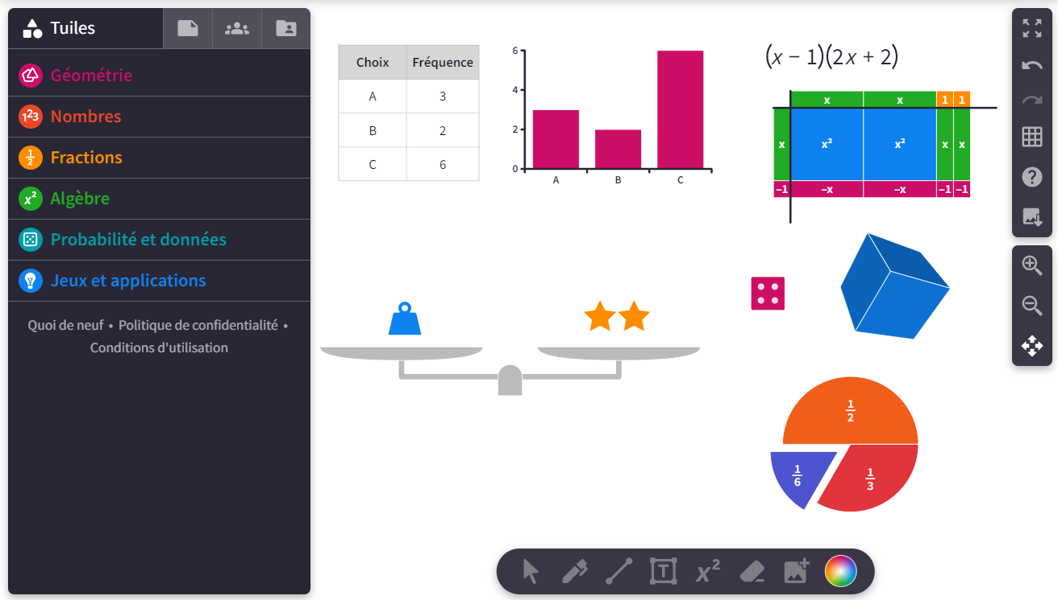
Polypad (survol du canevas)
fr.mathigon.org/polypad
…
Barre latérale
Banque d’éléments manipulables
Gestions et partage des fichiers (connexion requise)
Paramètres de l’interface de l’utilisateur
Gestion de classe
Grille d’arrière-plan
Menu d’aide
Exportation en image
Barre d’outils
Sélection d’objet | Crayons
Géométrie dynamique| Boîte de texte
Éditeur d’équation | Sélection de couleur

Slide 15
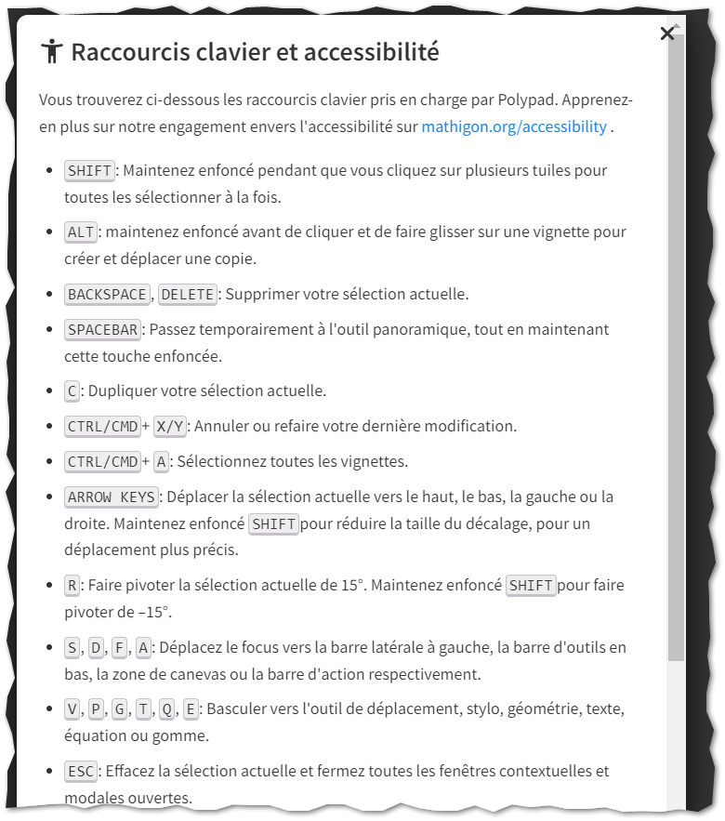

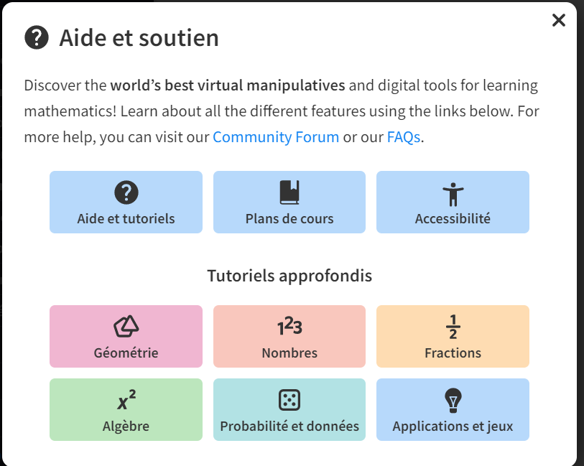


Polypad (accessibilité_raccourcis clavier)
Traduction possible avec Google Translate

Slide 16
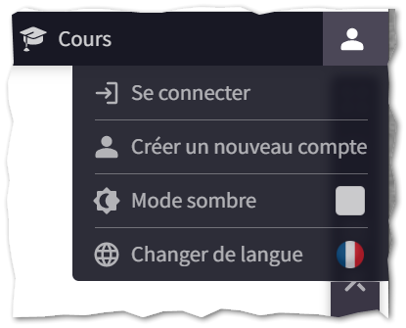
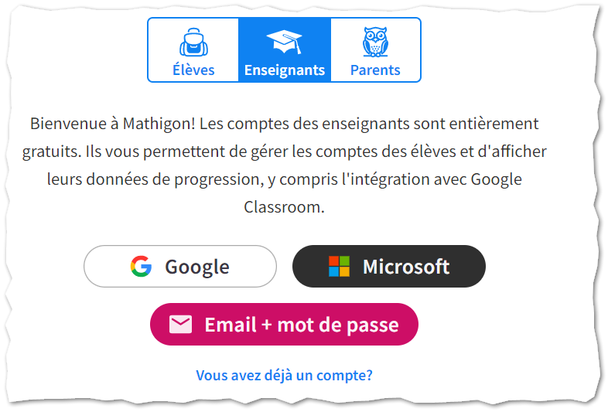
Polypad (création d’un nouveau compte)

Slide 17
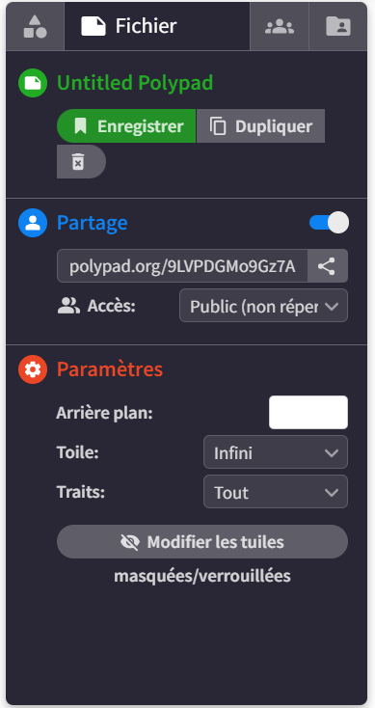
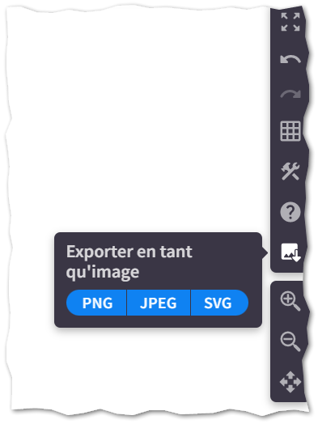
Gestion du fichier (enregistrement, interface de l’utilisateur et images)
Exporter le canevas en tant qu’image
Enregistrement de votre canevas.
Options de partage du canevas.
Personnalisation de l’interface utilisateur.

Slide 18
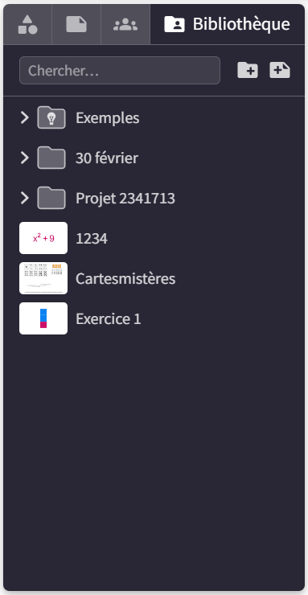
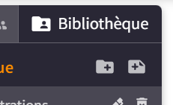
Gestion des fichiers (dossiers personnels et ressources partagés)
Canevas partagés par Mathigon.
Aucune gestion possible de cette section.
Nouveau dossier
Nouveau Polypad
Vos enregistrements se retrouvent ici.
Possibilité de créer des dossiers pour mieux organiser vos fichiers.

Slide 19
Exploration (Polypad)

Slide 20
Quelques démonstrations
Exemples d’activité à explorer
Opérations sur les fractions
Concept de moyenne
Compléter le carré
Démonstrations vidéos:
Multiplication de fractions (vidéo, canevas)(autre vidéo)
Division de fractions (vidéo)
Conversion d’une fraction en nombre décimal (vidéo)
Résoudre un système d’équations linéaires (vidéo, canevas)
Compléter le carré - expression algébrique (vidéo)

Slide 21
Options
de partage

Slide 22


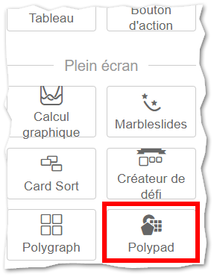
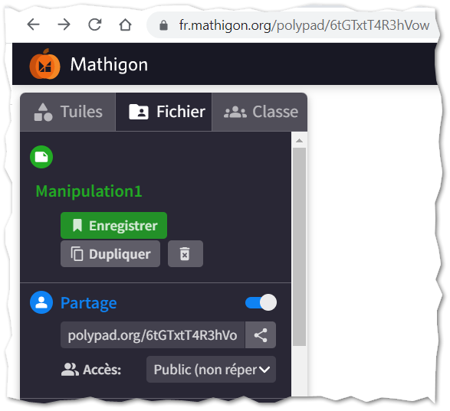
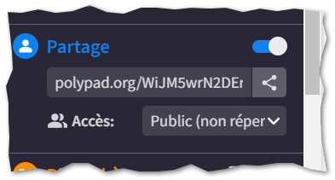
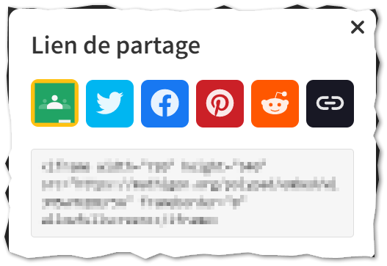

Partager avec les élèves
Partager le lien
Copier le lien
Tableau de bord de l'enseignant
Création d'une classe (anglais)
Partage avec la classe (anglais)
Tutoriel (anglais)

Slide 23
Ressources

Slide 24
Ressources
Tutoriels pour débuter
Les pages sont en anglais, mais plusieurs vidéos sont muettes.
Webinaires de Mathigon
Série de webinaires (anglais) annonçant les nouveautés avec suggestions d’application en salle de classe.
Activités et plan de cours (anglais)
Suggestion d’activités avec canevas que l’on peut copier et modifier.

Slide 25


Badge « Découverte »
Création d’un compte gratuit ou se connecter
Inscription à l’autoformation
Visiter cette page
si nouveau compte → valider le courriel
Inscription RDV & Ateliers RÉCIT MST
Obtenir mon badge
DÉCOUVERTE
1
2
3
Ce lien s’autodétruira dans quelques heures.
monurl.ca/polypad17fevrier
Notes:
https://docs.google.com/presentation/d/17kS5HkOi32nHJsI9m46bwmaH9GAq1FGb8GvWG7DMboE/edit#slide=id.g20e2f217178_0_0

Slide 26





Un événement annuel multidisciplinaire en programmation organisé par le RÉCIT.
Programmation avec ScratchJr ou Scratch,
outil gratuit, accessible
sur Chromebook, iPad et ordinateurs.
💡 Les défis
O
X
📑 Le calendrier
O
X
-
-
Kreo consomme pour un avenir viable!
Clé en main! Guide de l’enseignant, cahier de l’élève, diaporamas, grilles d’évaluation, etc.
Pistes pédagogiques prévues pour de nombreuses disciplines (dont science et technologie, français, univers social, mathématique, arts plastiques, éthique et culture religieuse)
Différents niveaux (débutants et avancés)
Mise en ligne des défis : 23 janvier 2023
Remise des projets des élèves : avant le 25 mars 2023
Présentation des projets inspirants : 14 avril 2023
Remise des certificats de participation : mai 2023

Slide 27
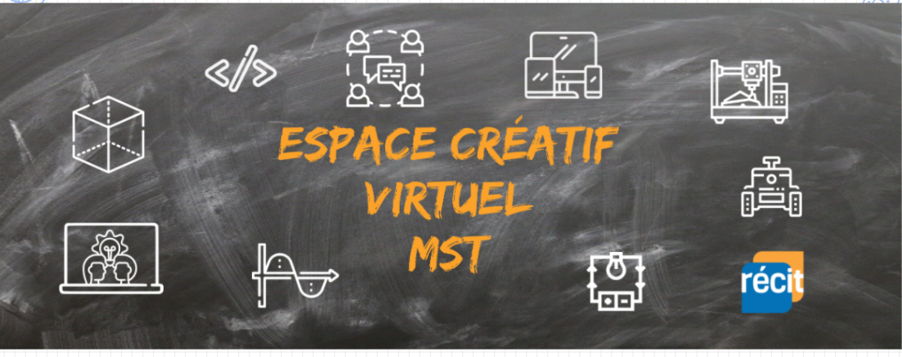

L’équipe du RÉCIT MST est disponible
les mercredis matins de 9 h à 11 h 30.
recitmst.qc.ca/ecv-zoom
Toutes les informations: recitmst.qc.ca/ecv
Notes:
Salle de vidéoconférence : https://recitmst.qc.ca/ecv-zoom
Espace créatif virtuel MST: https://www.recitmst.qc.ca/ecv
Prochaine rencontre le 25 février (9h à 11h30).

Slide 28

MERCI !
luc.lagarde@recitmst.qc.ca
equipe@recitmst.qc.ca
recitmst.qc.ca | Facebook | Twitter | Chaîne Youtube
monurl.ca/polypad17fevrier
Cette formations du RÉCIT est mise à disposition, sauf exception, selon les termes de la licence Licence Creative Commons Attribution - Pas d’Utilisation Commerciale - Partage dans les Mêmes Conditions 4.0 International.

